Slide 1


TEMA: “Fortalecimiento Estratégico en los procesos de comercialización de productos agrícolas orgánicos de la Asociación de producción agrícola cultivadores de hongos Uyumbicho–Asochu y Sectores de Influencia del Distrito Metropolitano de Quito y el Valle de los Chillos; Aporte para su desarrollo social y solidario”
INGENIERÍA EN MERCADOTECNIA
AUTORES: Carrera Quera, Karen Elizabeth
Erazo Paredes, Lizbeth Cristina
DIRECTOR: Ing. Francis Salazar Pico

Slide 2


Slide 3
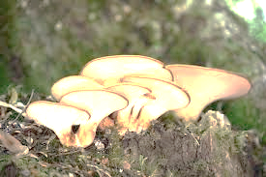
PLANTEAMIENTO DEL PROBLEMA
La Asociación de producción agrícola cultivadores de hongos
Uyumbicho – ASOCHU
Falta de iniciativa profesional
No existe una estructura organizacional formalizada
Manejo empírico

Slide 4
OBJETIVO GENERAL
Desarrollar el fortalecimiento estratégico en los procesos de comercialización de hongos orgánicos
OBJETIVOS ESPECÍFICOS
Elaborar el marco teórico, referencial y conceptual.
Desarrollar el marco metodológico de la investigación como base de la propuesta estratégica
Identificar ayudas y barreras en el proceso de comercialización.
Construir una estrategia de fortalecimiento integral de los procesos de comercialización

Slide 5
JUSTIFICACIÓN
Mejorando el direccionamiento estratégico como punto de partida para el planteamiento de acciones y proyectos
La importancia del trabajo radica en la comercialización del producto y la formulación de estrategias
La investigación permitirá identificar estrategias de mercadotecnia eficaz

Slide 6
  VARIABLE DEPENDIENTE: DESARROLLO SOCIAL Y SOLIDARIO
Teoría de la economía social de mercado
Permite mejorar la capacidad de producción, competitividad y adaptación al mercado
Teoría de la economía solidaria
Es la búsqueda teórica y práctica de alternativas basadas en la solidaridad y el trabajo.
Teoría del desarrollo económico
Se desarrolla las condiciones económicas de la sociedad, en cuanto a la mejora de la infraestructura agrícola e industrial
1. MARCO TEORICO

Slide 7
  VARIABLE INDEPENDIENTE: FORTALECIMIENTO ESTRATÉGICO
TEORÍA DE LA VENTAJA COMPETITIVA
Es el valor diferencial que hace a una empresa única en el mercado
Este tipo de ventaja se ve reflejada en el liderazgo en costos , la diferenciación en los productos y el enfoque
La finalidad es competir bajo mejores condiciones y generar mayores beneficios económicos.

Slide 8
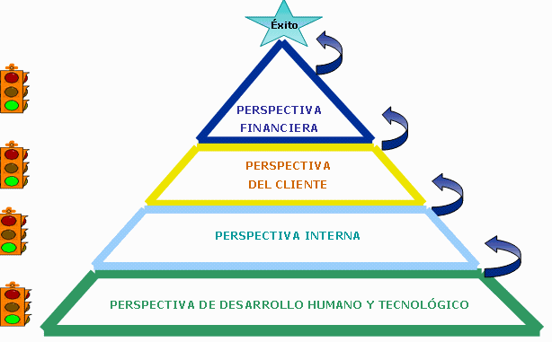
  FORTALECIMIENTO ESTRATÉGICO
Delimita los objetivos, los que deben incluir productividad y generación de ingresos
Desarrollar actividades que generan valor y por tanto incremente la competitividad
Permite reconocer los procesos críticos internos de la organización
Conforma la base que permitirá cumplir con los objetivos planteados en las perspectivas anteriores

Slide 9
NOTA METODOLÓGICA
Tipo de investigación:
Población del cantón Quito y Valle de los Chillos.
Tipo de muestreo:
Instrumento de recolección de información:
Encuestas realizadas:
Población Objetivo:
355 encuestas (328 Quito y 27 Valle de los Chillos)
Cuantitativa, Correlacional
Muestreo Aleatorio y Estratificado
Encuestas
2. MARCO METODOLÓGICO

Slide 10

  MERCADO AGRÍCOLA EN EL ECUADOR
Fuente de sustento
Contribución al ingreso nacional
Importancia en el comercio
3. DIAGNÓSTICO ESTRATÉGICO

Slide 11
  PESTEL
POLÍTICO-LEGAL
ECONÓMICO
SOCIAL
Constitución de la República del Ecuador
La Ley Orgánica de Economía Popular y Solidaria
Ley Orgánica del Régimen de la Soberanía Alimentaria
La tendencia a nivel mundial por el consumo de productos saludables en el año 2018 ha incrementado.
Los consumidores se han centrado en auto cuidarse en la alimentación.
Aporte del sector agrícola del 8% al total del PIB del país, dinamizando así la economía
El sector agrícola abarca el 21.2% del empleo pleno en el país.
AMBIENTAL
TECNOLÓGICO
Actividad volcánica que afecta a los cultivos e infraestructura
Escenarios climatológicos inestables en temperatura y en precipitaciones.
Acceso de internet
Uso de redes sociales

Slide 12
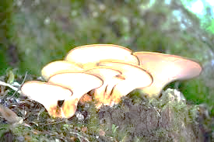
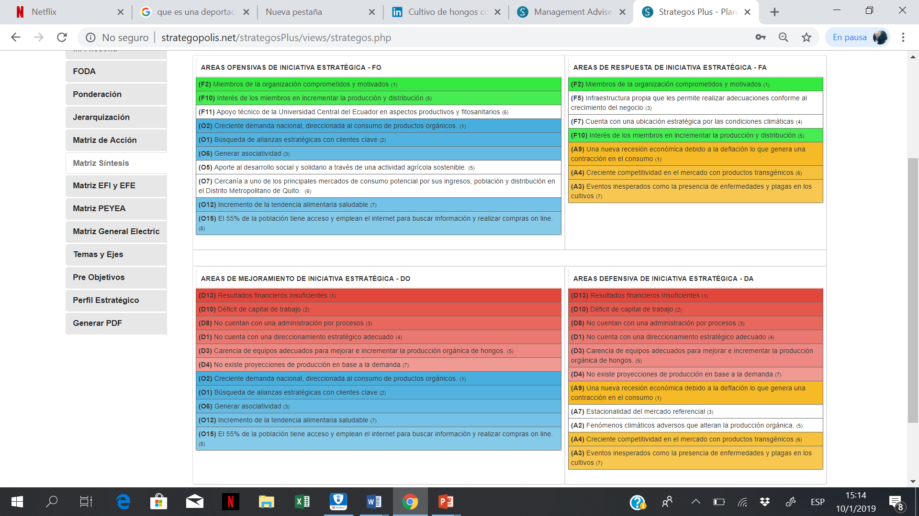



  MATRIZ DE SÍNTESIS
Miembros comprometidos y motivados
Creciente demanda nacional
Búsqueda de alianzas estratégicas
Resultados financieros insuficientes
Déficit de capital de trabajo
Powered by Strategos Plus

Slide 13
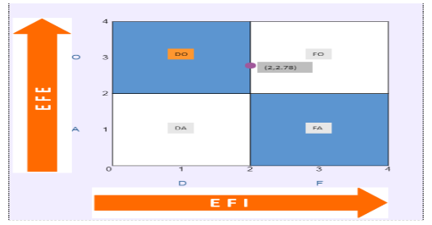
  MATRIZ RBF
RATIO DE BALANZA DE FUERZAS | OPORTUNIDADES | AMENAZAS
FORTALEZAS | 59.33 | 44.76
DEBILIDADES | 54.00 | 52.06
  MATRIZ EFI - EFE
 | Puntaje
EFI | 2
EFE | 2.78
Powered by Strategos Plus

Slide 14
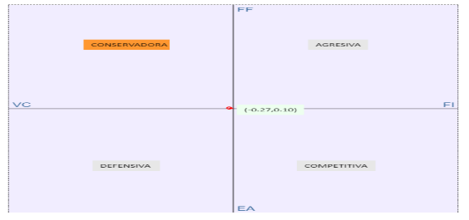
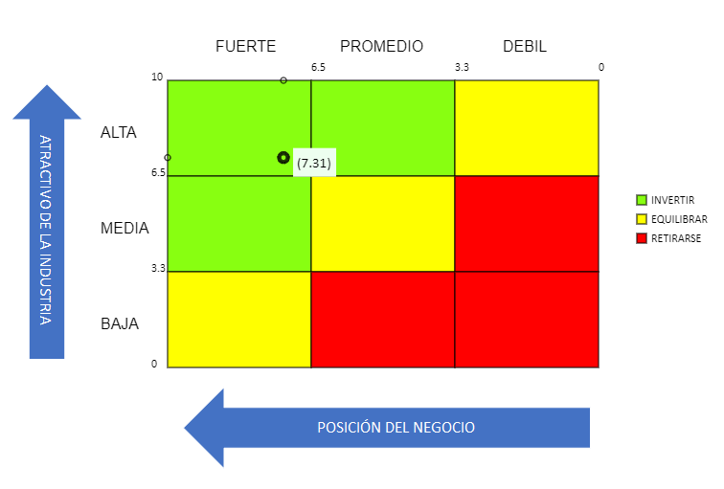
  MATRIZ PEYEA
Conservadora
INVERTIR
Proteger la posición
Potenciar la inversión
Aporte de capital
Búsqueda de financiamiento
  MATRIZ GENERAL ELECTRIC
Powered by Strategos Plus

Slide 15
ANÁLISIS UNIVARIADO
PREGUNTA FILTRO
4. RESULTADOS
ES DIFÍCIL ENCONTRARLOS
SI CONSUMEN
Powered by SPSS

Slide 16
MENSUALMENTE
PROTEÍNAS
FRESCOS
CARACTERÍSTICAS DEL PRODUCTO
Powered by SPSS

Slide 17
FESTIVALES DE COMIDA
SUPERMERCADO
DE 26 A 36 DÓLARES
FACEBOOK
Powered by SPSS

Slide 18
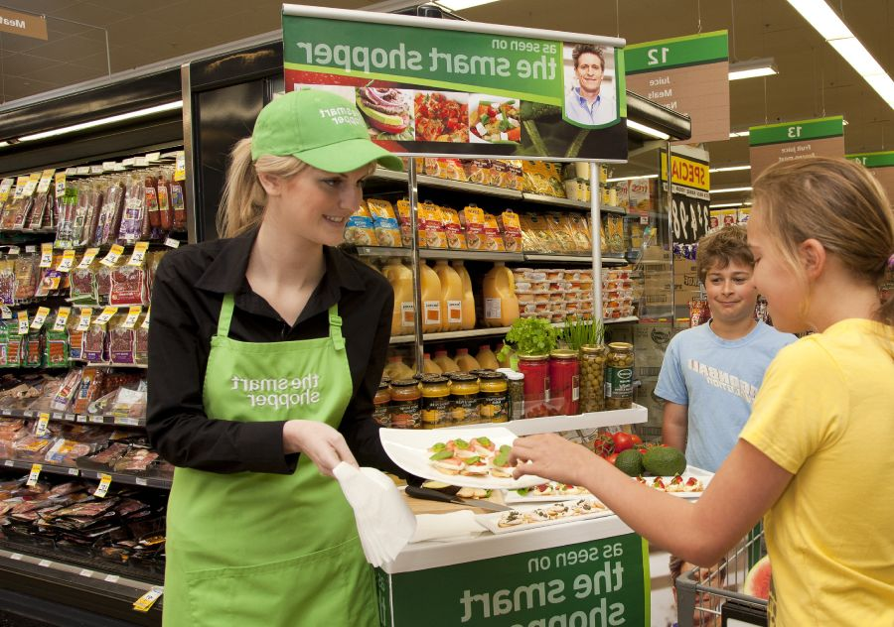

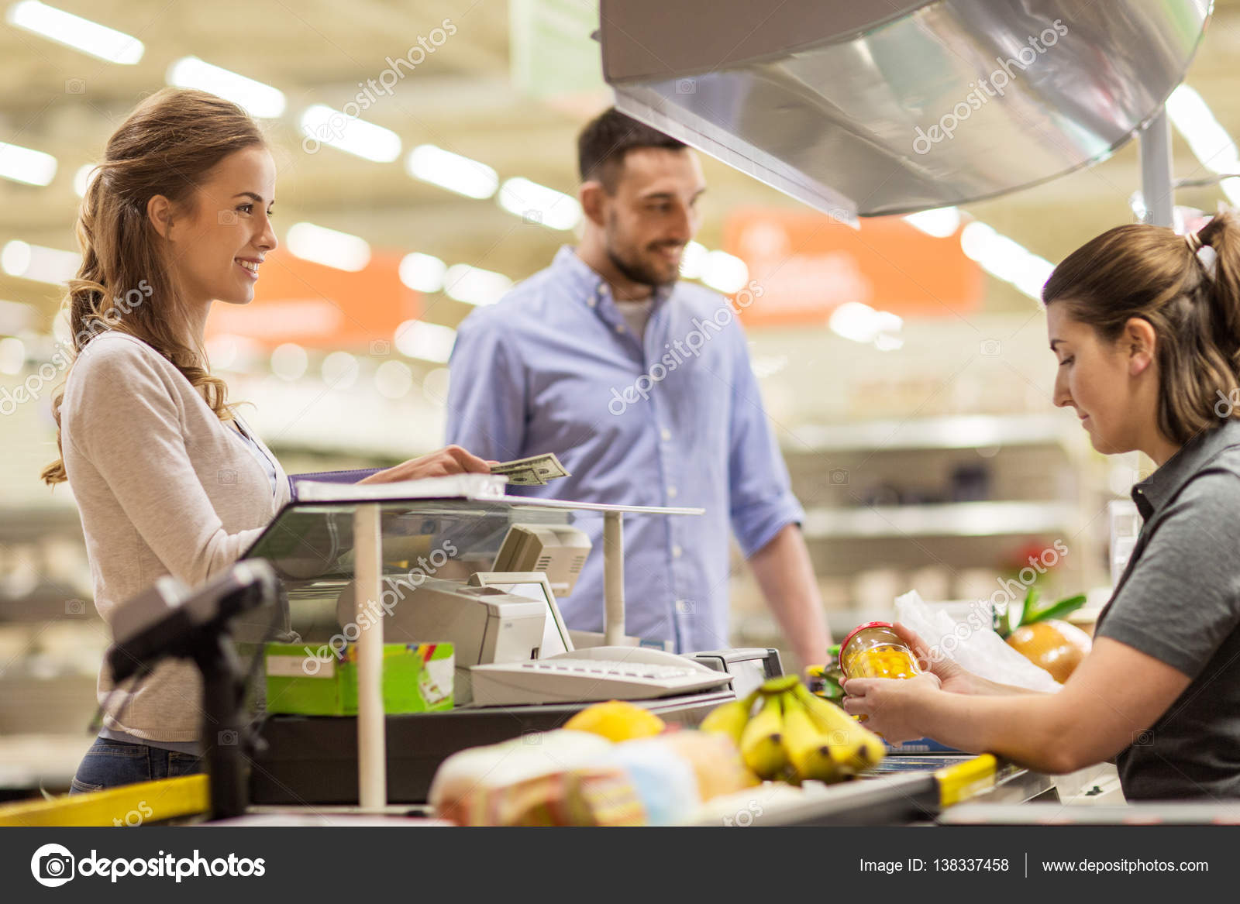
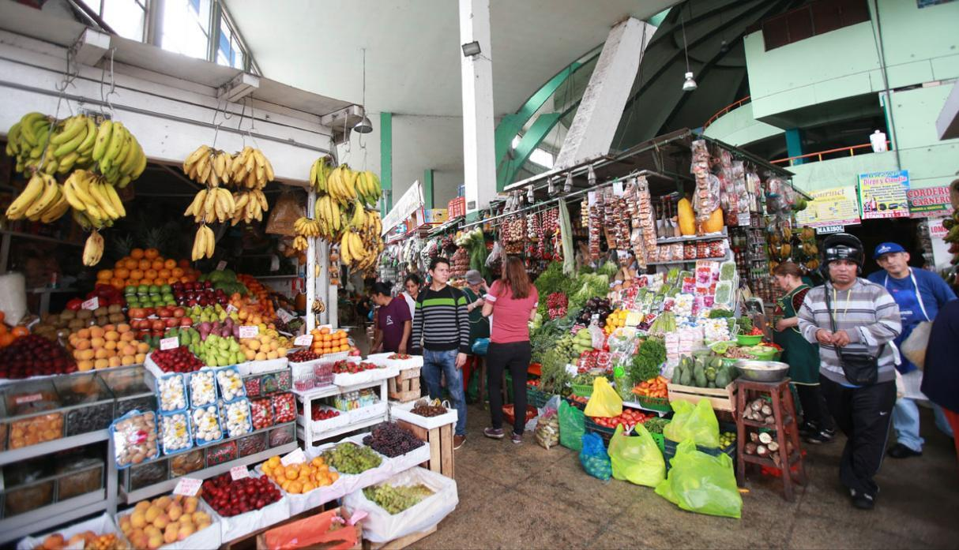
ANÁLISIS BIVARIADO
CORRELACIONES
LUGAR DE COMPRA Y TIPO DE PROMOCIONES
Correlaciones
 |  | ¿En qué lugar prefiera comprar los hongos orgánicos? | ¿Qué tipo de promociones le incentivan a la compra?
¿En qué lugar prefiera comprar los hongos orgánicos? | Correlación de Pearson | 1 | ,097
 | Sig. (bilateral) |  | ,106
 | N | 281 | 281
¿Qué tipo de promociones le incentivan a la compra? | Correlación de Pearson | ,097 | 1
 | Sig. (bilateral) | ,106
 | N | 281 | 281
Powered by SPSS

Slide 19
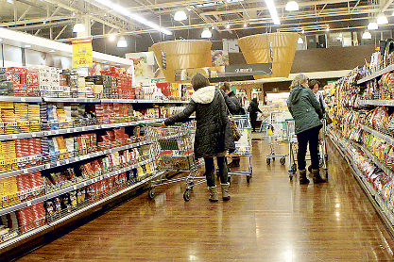

LUGAR DE COMPRA Y PRESUPUESTO MENSUAL
Correlaciones
 |  | ¿En qué lugar prefiera comprar los hongos orgánicos? | ¿Cuál es su presupuesto mensual para la compra de productos orgánicos?
¿En qué lugar prefiera comprar los hongos orgánicos? | Correlación de Pearson | 1 | ,071
 | Sig. (bilateral) |  | ,236
 | N | 281 | 281
¿Cuál es su presupuesto mensual para la compra de productos orgánicos? | Correlación de Pearson | ,071 | 1
 | Sig. (bilateral) | ,236
 | N | 281 | 281
Powered by SPSS

Slide 20
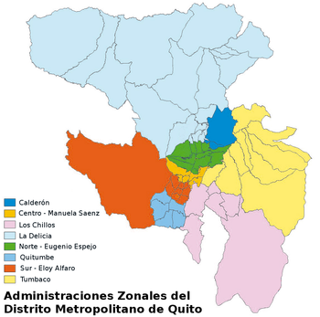

CHI CUADRADO
Cuál es la relación que existe entre, Administración zonal dónde vive y ¿En qué lugar prefiera comprar los hongos orgánicos?
H0: No existe relación entre Administración zonal dónde vive * ¿En qué lugar prefiera comprar los hongos orgánicos?, es mayor a 0,05; Acepto H0.
H1: si existe relación entre Administración zonal dónde vive * ¿En qué lugar prefiera comprar los hongos orgánicos?,es menor a 0,05; Rechazo H0.
 | Valor | gl | Sig. asintótica (bilateral)
Chi-cuadrado de Pearson | 34,414ª | 21 | ,033
Razón de verosimilitudes | 39,366 | 21 | ,009
Asociación lineal por lineal | ,654 | 1 | ,419
N de casos válidos | 281
a. 17 casillas (53,1%) tienen una frecuencia esperada inferior a 5. La frecuencia mínima esperada es ,74.
Powered by SPSS

Slide 21

ANOVA
¿Cuál es su presupuesto mensual para la compra de productos orgánicos? y Ocupación.
H0:No existe relación entre el presupuesto mensual y la ocupación, es mayor a 0,05; Acepto H0.
H1: Si existe relación entre el presupuesto mensual y la ocupación, es menor a 0,05; Rechazo H0..
 | Suma de cuadrados | gl | Media cuadrática | F | Sig.
Inter-grupos | 3,544 | 3 | 1,181 | 3,005 | ,031
Intra-grupos | 108,897 | 277 | ,393
Total | 112,441 | 280
Powered by SPSS

Slide 22
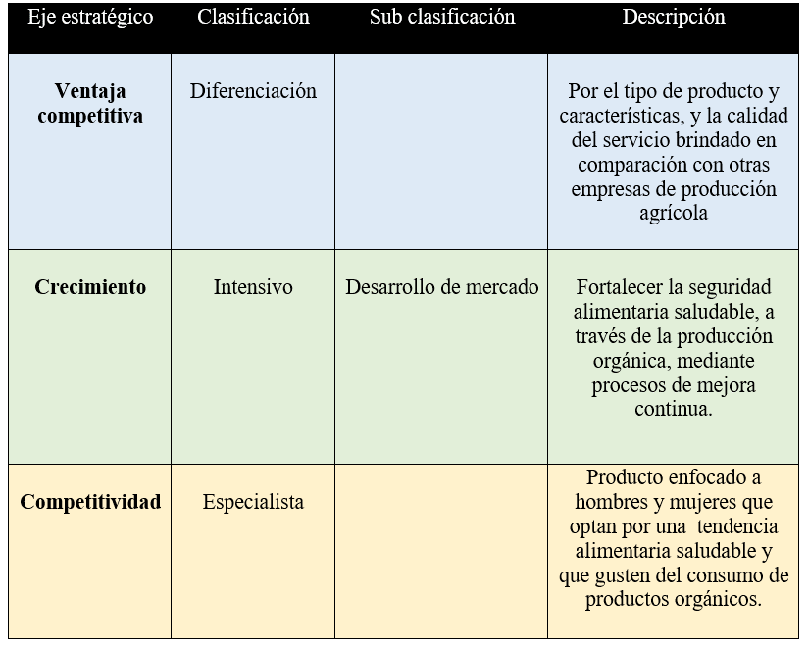
PERFIL ESTRATÉGICO
5. PROPUESTA

Slide 24
ALIANZAS ESTRATÉGICAS Y COMERCIALES
Es importante para la organización buscar asociatividad mediante alianzas estrategias, que permitirán:
Crecimiento
Refrescar la imagen de marca
Fortalecer la comunicación
Supermercados Santa María
Supermercados MagdaMercados Públicos
Club deportivo ecuatoriano “Independiente del Valle”

Slide 25
PROYECCIÓN DE OFERTA Y DEMANDA
Años | Oferta | Demanda | Demanda insatisfecha
2016 | 3840 kl | 1007081 | -1003241
2017 | 3924 kl | 1029035 | -1025111
2018 | 4009 kl | 1051468 | -1047459
2019 | 4097 kl | 1074390 | -1070293
2020 | 4186 kl | 1097812 | -1093626
Powered by Minitab

Slide 26


PROPUESTA DE IMAGEN DE MARCA
LOGO ACTUAL
LOGO PROPUESTO
Color oro
Color natural
Color verde
Color blanco
Color característico de los hongos. Además represtan la purificación y el optimismo de cada uno de los miembros
Representa a lo natural y orgánico del producto, además del crecimiento
Representa la salubridad en los alimentos, se asocia con la experiencia que adquiere día a día el cliente.
Representa la unión y fortaleza del personal que conforma la organización

Slide 27
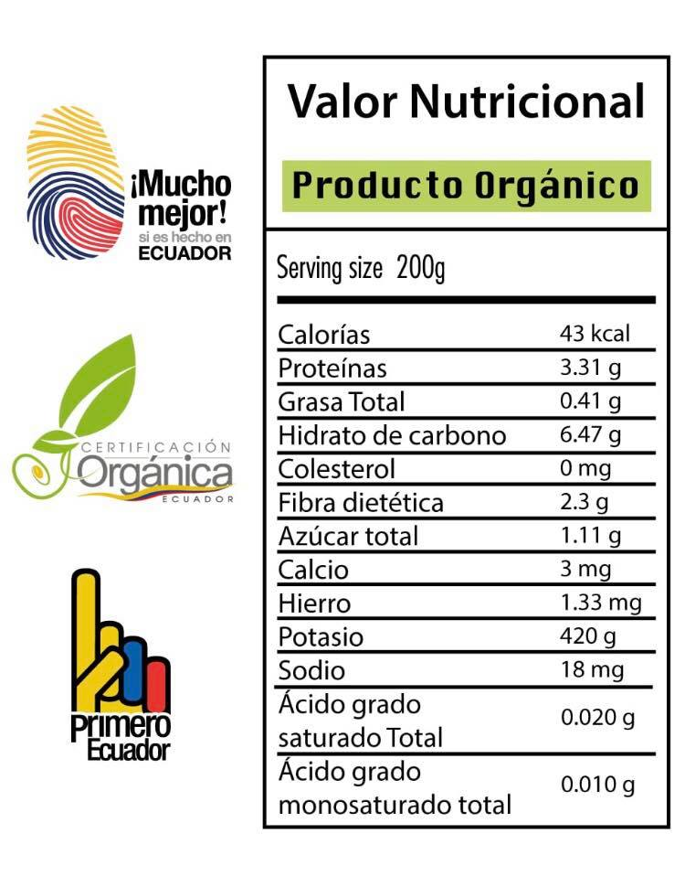
ETIQUETA
Hecho en Ecuador
Tabla de contenido nutricional
Certificación orgánica
Primero Ecuador

Slide 28
  EMPAQUES PRIMARIOS
Hongos frescos
Hongos en polvo
Hongos secos

Slide 29
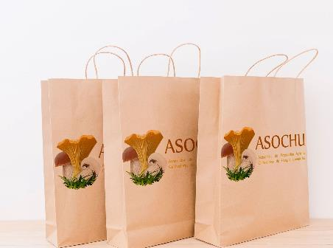
Ayudan a promover una imagen ecológica
Son completamente biodegradables
Son económicas
Los colores de impresión son intensos
  EMPAQUE SECUNDARIO

Slide 30
PROMOCIÓN DE VENTAS
Atraer a las personas interesadas en conocer la oferta
Promocionar la imagen de marca
Tener contacto directo con los posibles clientes
Dar a conocer la empresa y el producto

Slide 31


FORTALECIMIENTO DE LA ESTRATEGIA DIGITAL
  OBJETIVO
  REDES SOCIALES
Dar a conocer los productos
Brindar un servicio eficiente
Interacción con el segmento
  BENEFICIOS
Alto retorno de la inversión
Elevado alcance
Detalle cuantitativo continuo

Slide 32
CONCLUSIONES
La organización no cuenta con una estructura formal que permita una adecuada gestión institucional.
El proceso de producción efectuado por ASOCHU es llevado con total prolijidad, por lo tanto tiene un alto potencial de mejora.
Existen potenciales oportunidades para hacer sostenible el negocio, una de ellas es la creciente demanda.
La asociación debe invertir de forma conservadora.
La investigación realizada permitió obtener datos referentes al consumo de hongos orgánicos, los resultados manifiestan que gran parte de la población tienen buena percepción y aceptación de estos productos.

Slide 33
RECOMENDACIONES
Implementar modelos de fortalecimiento estratégico que permitan mejorar la gestión institucional.
Crear un sólido proceso de comercialización que permita la difusión de información e interacción directa con los clientes.
Financiar el incremento de la producción con los ingresos obtenidos de alianzas estratégicas con supermercados.
Aprovechar las oportunidades en el mercado considerando los aspecto internos.
Potenciar la difusión de información nutricional e incentivar la alimentación saludable a través de la participación en eventos y ferias.

Slide 34
GRACIAS

